Slide 1


ФОРУМ
КЛАССНЫХ РУКОВОДИТЕЛЕЙ
Notes:
[Sources]
- Пользовательский фон: Заставка_01_Траектория_класса_3840x2160.png
- Пользовательский логотип: logo-final-white.png

Slide 2

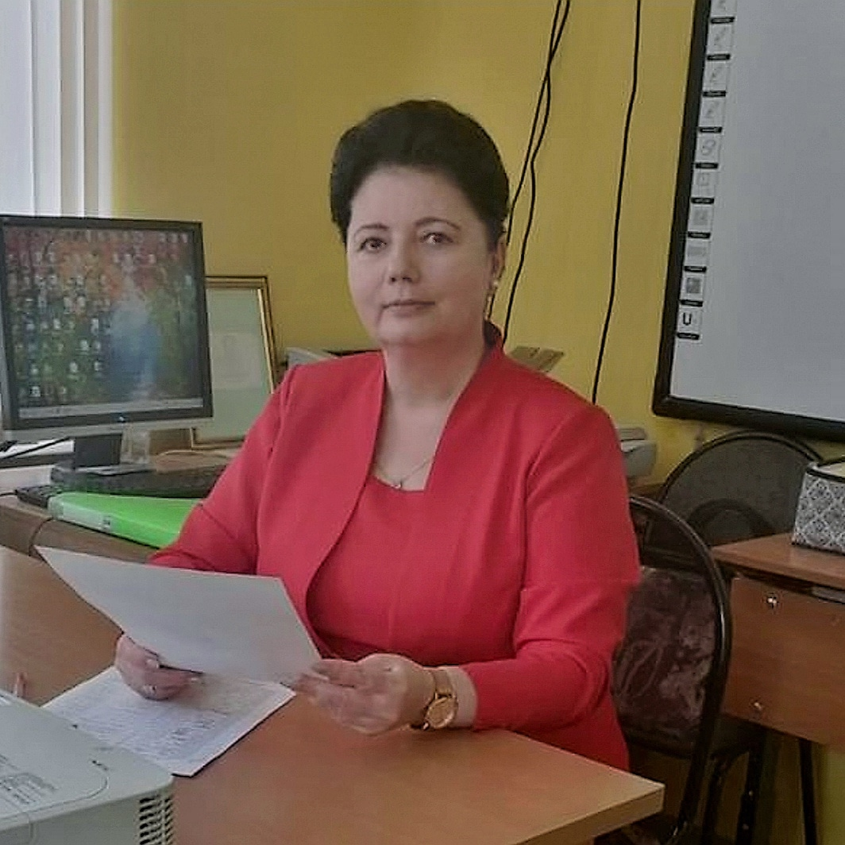
Развитие системы духовно-нравственного и гражданско-патриотического воспитания в общеобразовательной организации в условиях социальных перемен через реализацию программы «Растим будущих защитников Отечества!»
Елена Гущина
Учитель русского языка и литературы, МОУ «Лицей №2 имени В.В. Тихонова»
Notes:
[Sources]
- Пользовательский фон: Заставка_02_Под_выступающего_3840x2160.png
- Пользовательский логотип: logo-final-color.png

Slide 3
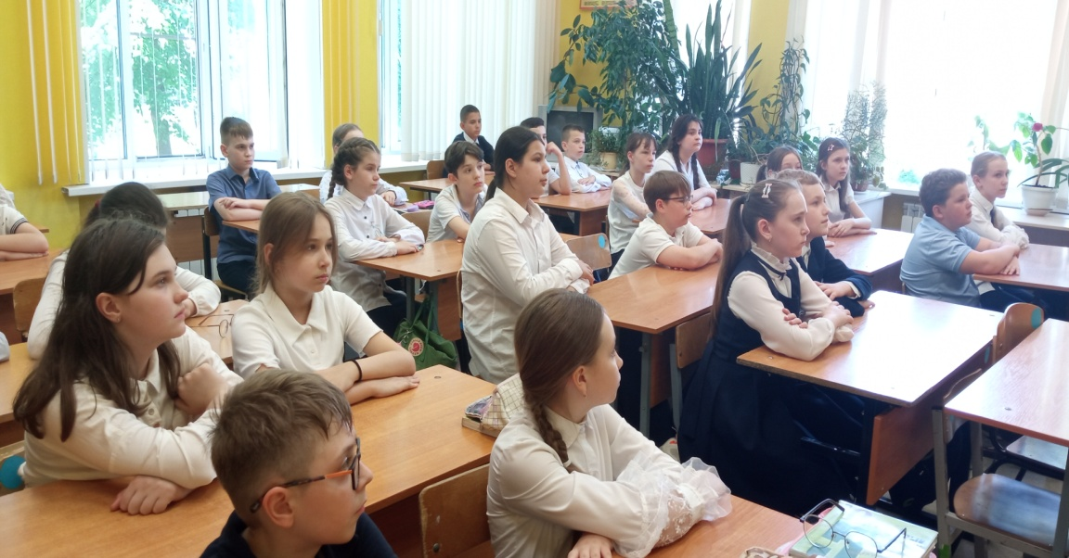
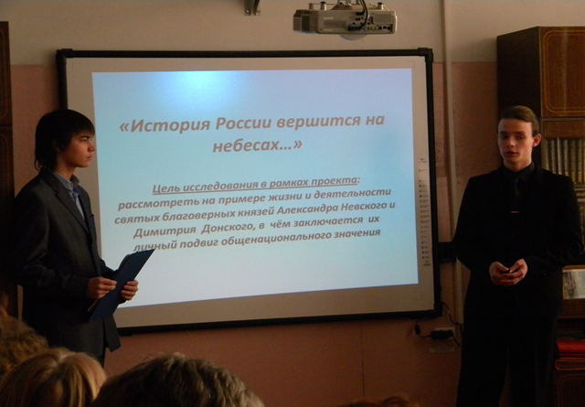
Я – классный руководитель…
Начало деятельности. Честный вопрос себе: «Кого буду воспитывать в каждом ученике - послушного исполнителя или личность?»

Slide 4
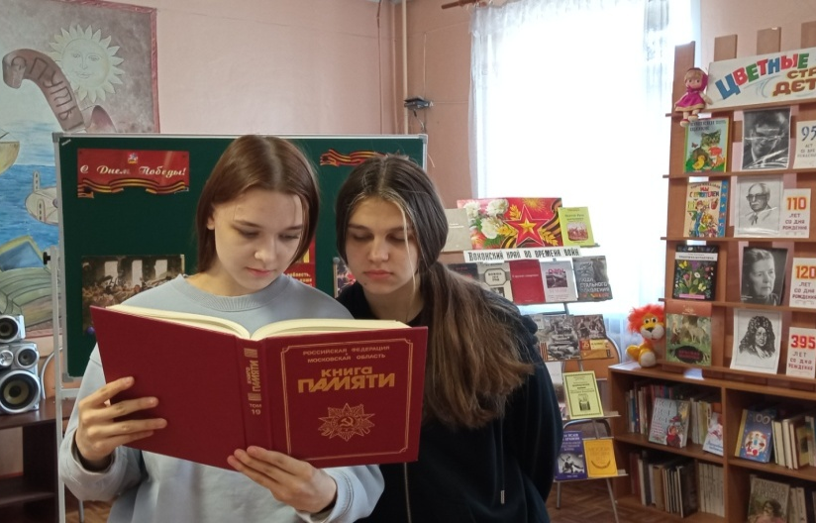
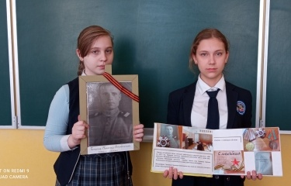
В условиях СВО старые форматы стремительно теряют силу.
Как воспитать настоящего защитника Отечества?
Как правильно говорить
«о важном»?
Как сделать так, чтобы мероприятия проводились
не «для галочки»?

Slide 5
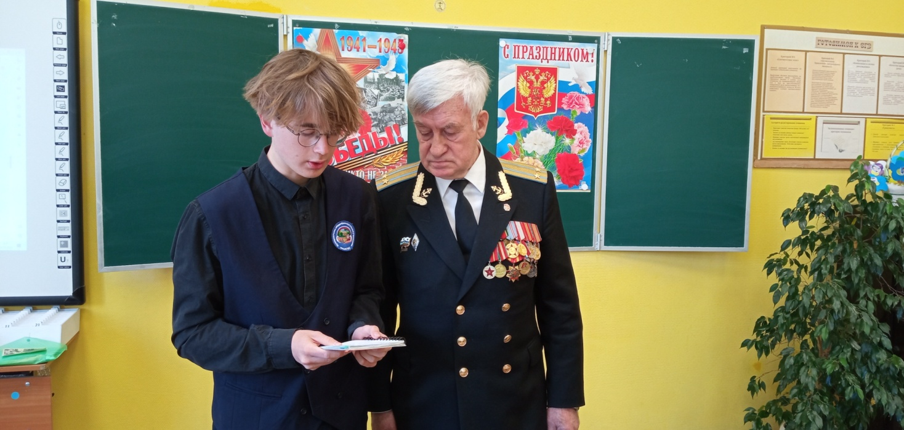
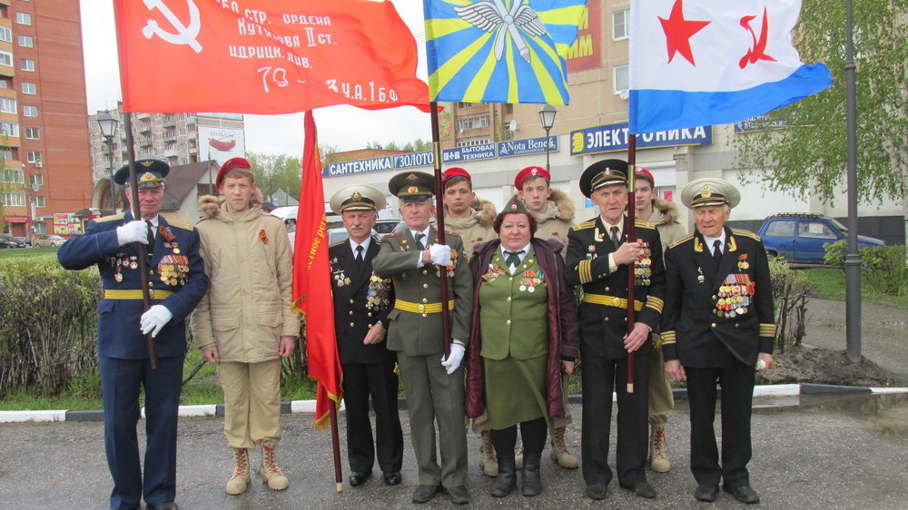
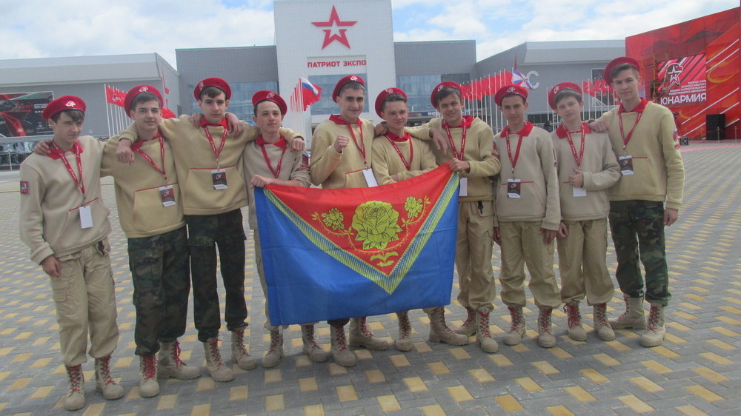
Программа духовно-нравственного и гражданско-патриотического воспитания обучающихся
«Растим будущих защитников Отечества!»
Цели:
1. обновить процесс духовно-нравственного и гражданско-патриотического воспитания школьников, связанного с новыми социальными условиями в стране;
2. создать условия для формирования особой воспитательно-образовательной среды, в которой формируются истинные граждане и патриоты России

Slide 6
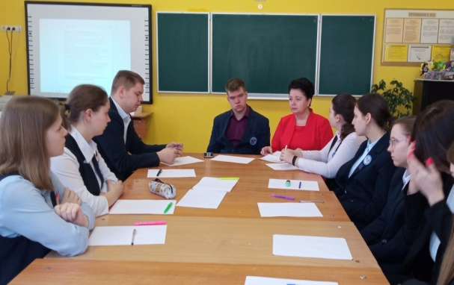
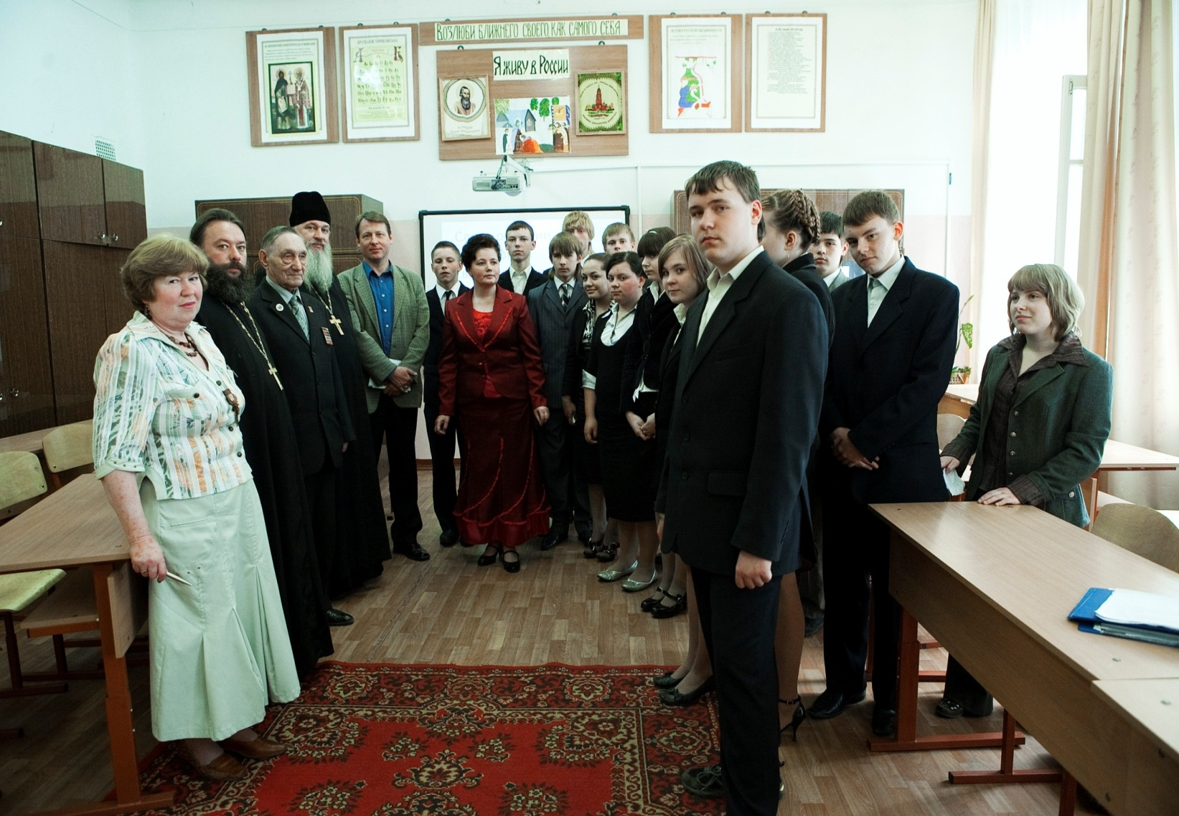
Создание творческого объединения
педагогов-исследователей «ЛИК» («Личность и культура») и ученического объединения «Саморазвитие»

Slide 7
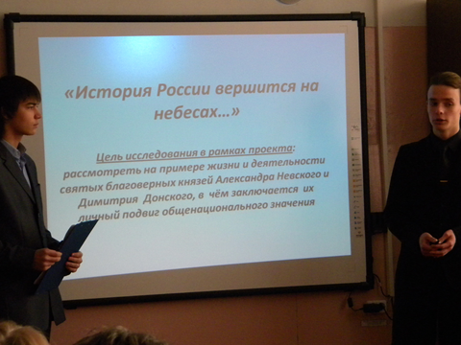
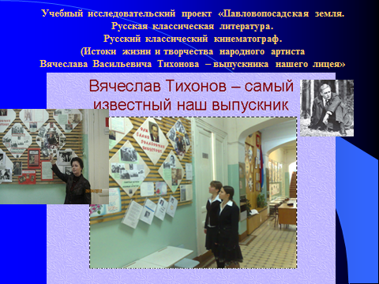
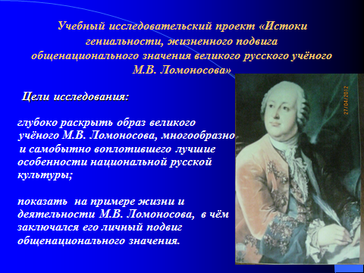
Деятельность творческого объединения
педагогов-исследователей «ЛИК» («Личность и культура»).
Разработка технологии создания учебных исследовательских проектов духовно-нравственного и гражданско-патриотического содержания

Slide 8
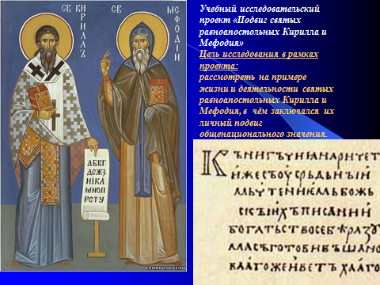
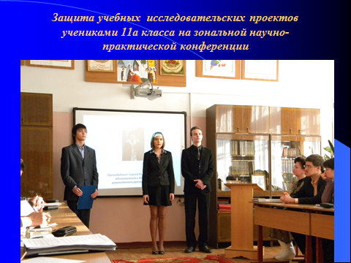
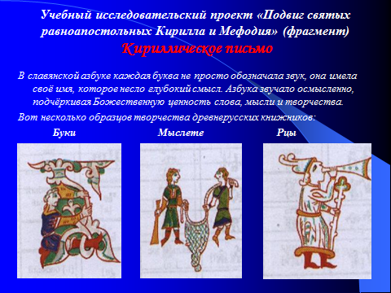
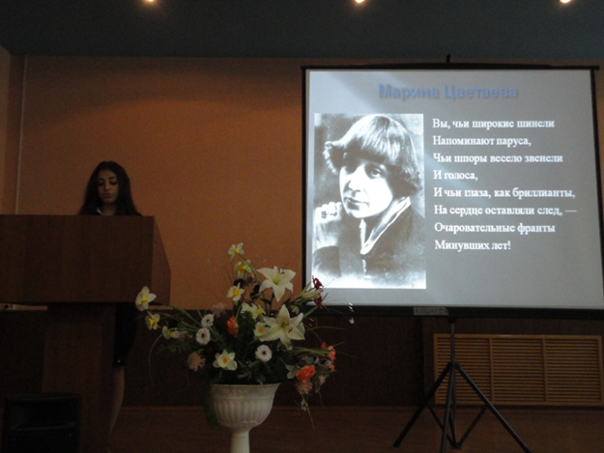

Деятельность объединения учеников-исследователей «Саморазвитие»

Slide 9
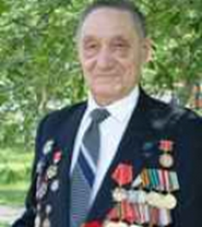
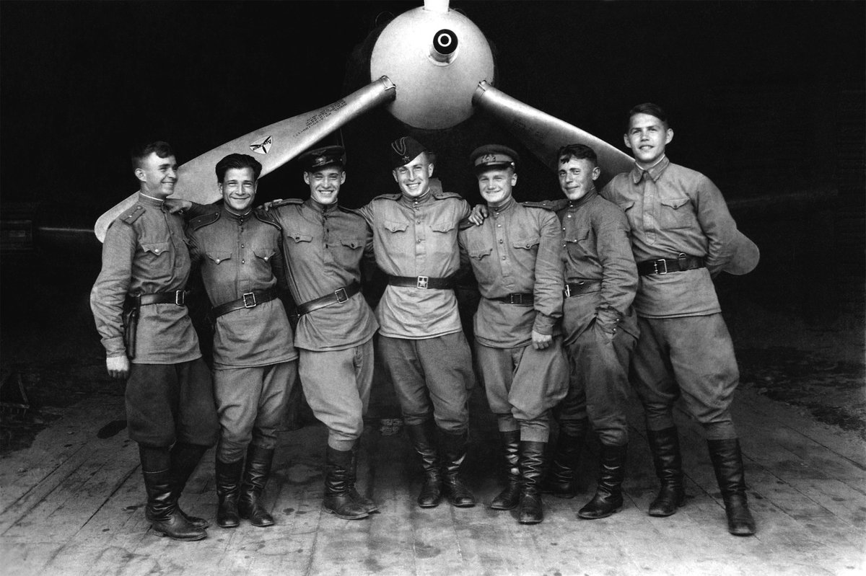
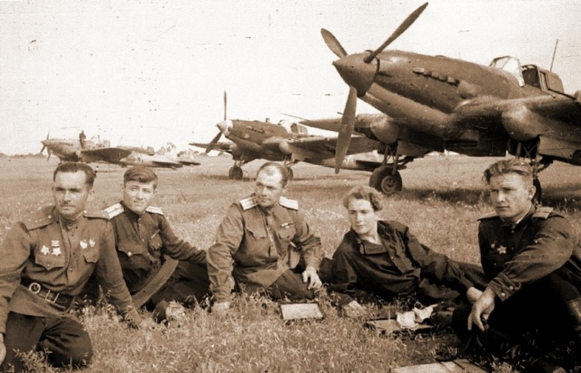

Учебный исследовательский проект
«Он прошёл войну и стал поэтом…
(по местам боевой и трудовой славы майора авиации,
лётчика-истребителя Константина Тихоновича Макаркина)»
Цель проекта:
1. определить, за какие боевые заслуги ветеран был награждён тремя орденами и двадцатью двумя медалями

Slide 10
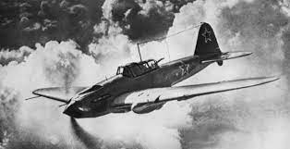
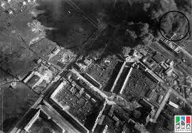
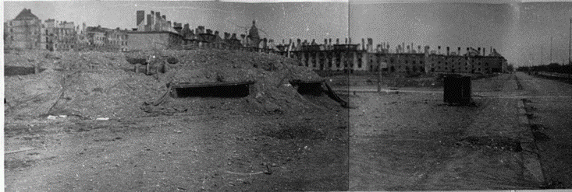
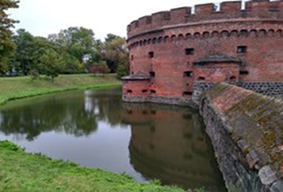
Учебный исследовательский проект
«Он прошёл войну и стал поэтом…»
Цель проекта:
2. выяснить, какой вклад майор авиации внёс в патриотическое воспитание молодёжи, в осмысление подрастающим поколением беспримерного воинского подвига солдат и офицеров в годы Великой Отечественной войны и их трудового подвига в мирное время.

Slide 11
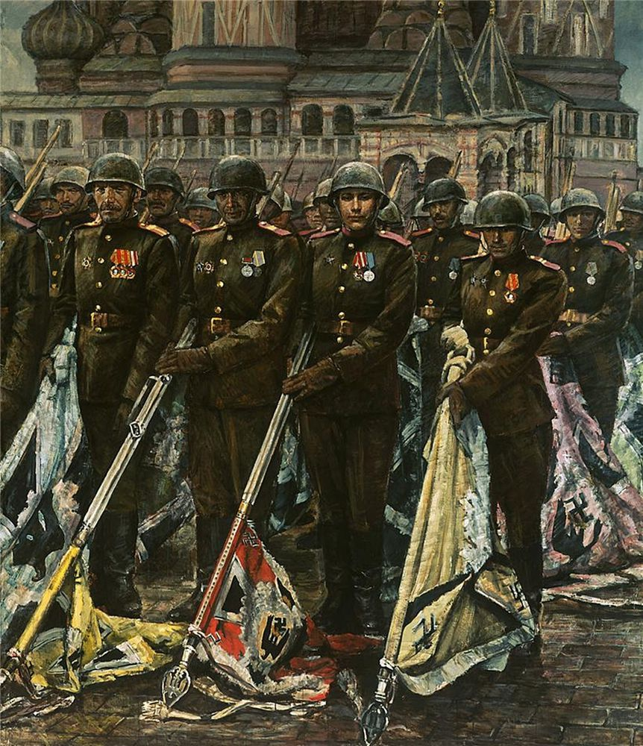
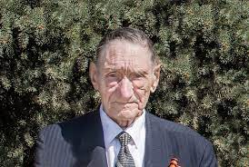
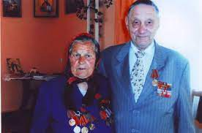
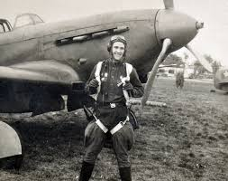
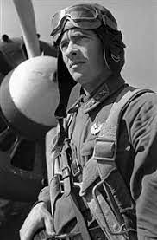
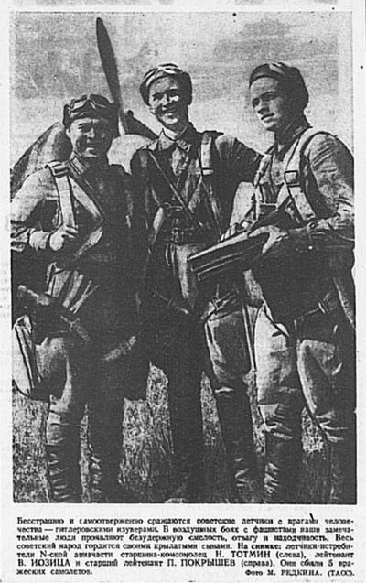
Учебный исследовательский проект
«Он прошёл войну и стал поэтом…»
Основная задача проекта: рассмотреть, какие именно качества личности офицера позволили К.Т. Макаркину стать доблестным воином и поэтом - человеком, в своих стихах увековечивающим воинскую славу своих однополчан, наставником детей школьного возраста и молодёжи, помогающим осмыслить подвиг народа-победителя, значение Победы в современной жизни.

Slide 12
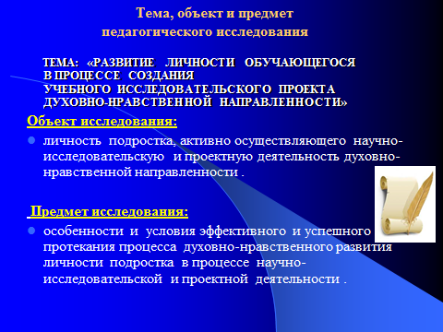
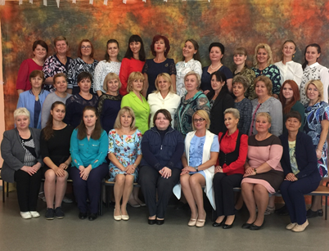
Проведение классными руководителями совместного педагогического исследования по теме «Развитие личности обучающегося в процессе создания учебного исследовательского проекта духовно-нравственной направленности»

Slide 13
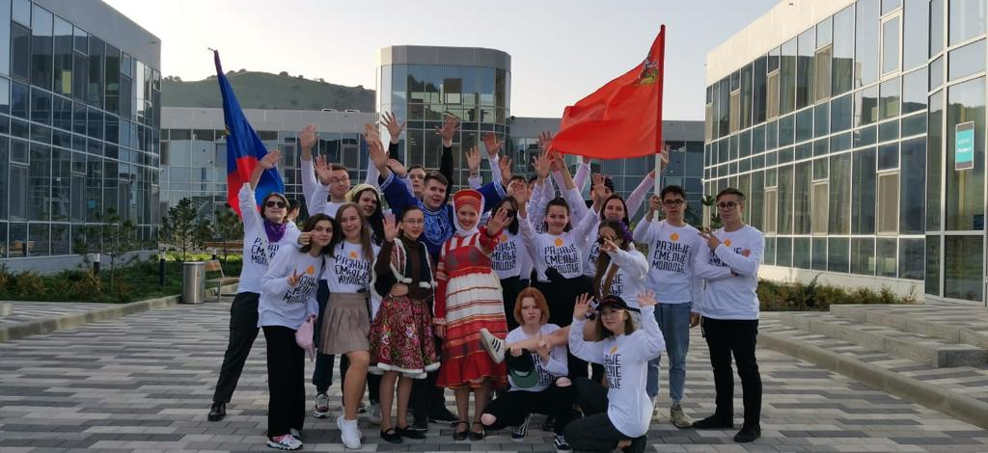
Диагностика уровня сформированности традиционных духовно-нравственных ценностей у обучающихся.
Исследование ценностных ориентаций:
«семья», «жизнь человека», «образование», «мир на земле», «любовь», «честь и достоинство личности», «Родина»
(70 – 80 % опрошенных-
учеников
8 – 11 классов).

Slide 14
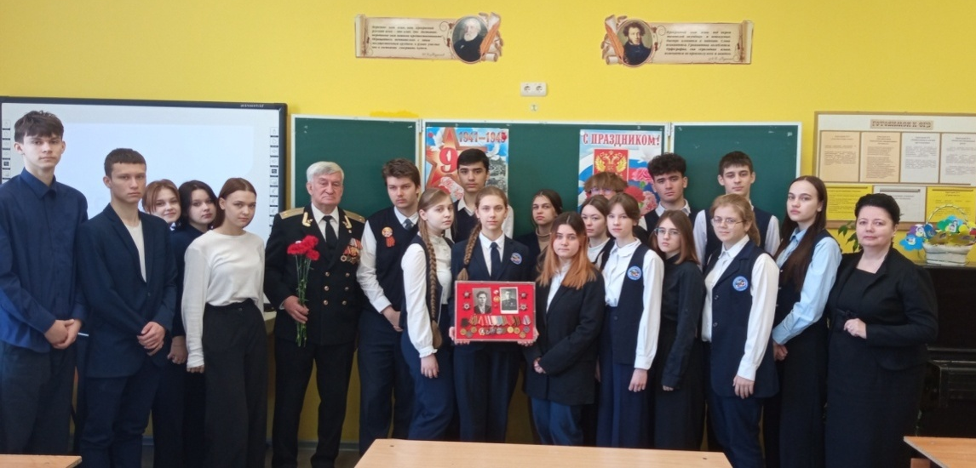
Приоритетные духовно-нравственные ценности обучающихся в 5 -11 классах:
«вера человека», «внутренний мир человека, его душа, поведение, его мысли, доброта, невинность, честность»,
«внутреннее богатство человека»,
«взгляды человека на мир и окружающую природу», «красота», «совесть, честь, мораль, душа, счастье, радость», «мир на всей планете», «любовь»,«духовные ценности – это родители, вера, отношение к Родине»
(ответы школьников)

Slide 15

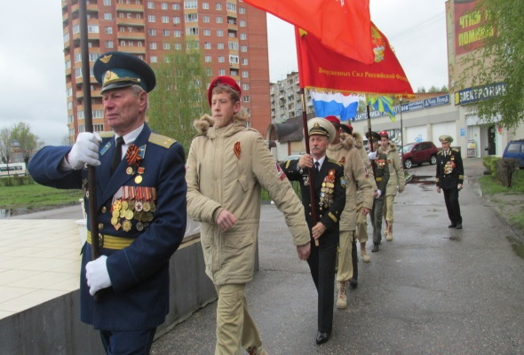


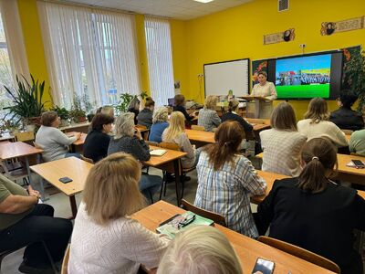
Цель проекта:
Россия сегодня проживает, возможно, один из самых сложных и динамичных периодов своей истории, который характеризуется радикальной сменой ценностных ориентиров и общественных идеалов. Духовная крепость, построенная усилиями и подвигами наших предков… созидает жизнеобразующий, плодородный слой, без которого не прививаются в человеке понятия Чести, Долга, служения Истине и Отечеству.
И.А. Ильин
Notes:
[Sources]
- Фон создан по пользовательскому референсу «Траектория класса»: Фон_03_Типовой_3840x2160.png
- Пользовательский логотип: logo-final-white.png

Slide 16
БЛАГОДАРЮ ЗА ВНИМАНИЕ
Елена Гущина
Учитель русского языка и литературы, МОУ «Лицей №2 имени В.В. Тихонова»
Notes:
[Sources]
- Пользовательский фон: Заставка_02_Под_выступающего_3840x2160.png
- Пользовательский логотип: logo-final-color.png

